Slide 1
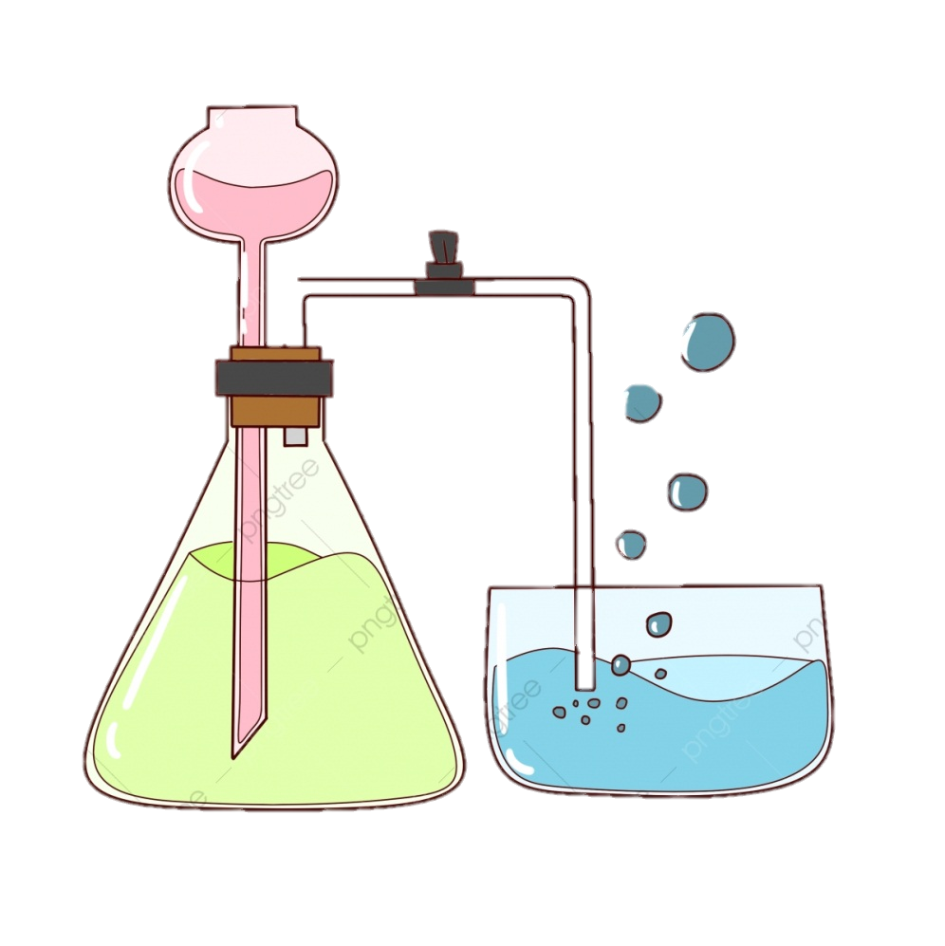
CHỦ ĐỀ:
NHÔM – SẮT (TIẾT 3)
$$$$
C. HỢP KIM SẮT: GANG, THÉP

Slide 2
I. HỢP KIM CỦA SẮT
$$$$
Hợp kim là chất rắn thu được sau khi làm nguội hỗn hợp nóng chảy của nhiều kim loại khác nhau hoặc của kim loại và phi kim.
Hợp kim của sắt có nhiều ứng dụng là gang và thép.

Slide 3
I. HỢP KIM CỦA SẮT
$$$$
1. Gang là gì?
Gang là hợp kim của sắt với Carbon, trong đó hàm lượng Carbon chiếm từ 2-5%. Ngoài ra, trong gang còn có một số nguyên tố khác như Si, Mn, S,…
Gang cứng và giòn hơn sắt

Slide 4
$$$$
Có hai loại gang:
+ Gang trắng: dùng để luyện thép
+ Gang xám: Dùng để đúc bệ máy, ống dẫn nước,…

Slide 5
I. HỢP KIM CỦA SẮT
$$$$
2. Thép là gì?
Thép là hợp kim của sắt (Iron) với một số nguyên tố khác (C, Mn, S, Si,…) Trong đó hàm lượng Carbon chiếm dưới 2%
Thép thường cứng, đàn hồi, ít bị ăn mòn,…

Slide 6
$$$$
Ứng dụng:
- Dùng để chế tạo các chi tiết máy, vật dụng, dụng cụ lao động,…
- Dùng làm vật liệu xây dựng, chế tạo phương tiện giao thông, vận tải,…

Slide 7
Thành phần của gang
Thành phần của thép
Khác nhau
Giống nhau
? Cho biết điểm giống và khác nhau giữa gang và thép ?

Slide 8
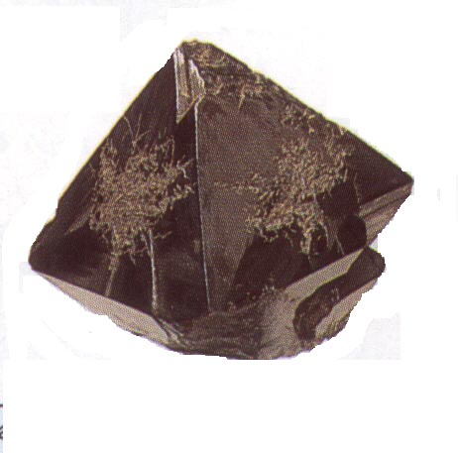
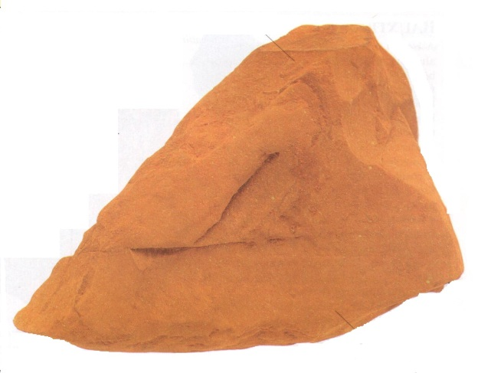
II. SẢN XUẤT GANG, THÉP
$$$$
1. Sản xuất gang như thế nào ?
a) Nguyên liệu sản xuất gang
Quặng manhetit
Quặng sắt : Hematit (chứa Fe₂O₃), manhetit (chứa Fe₃O₄)
Than cốc, không khí giàu oxygen, phụ gia (CaCO₃,…) .
Quặng Hematit
b) Nguyên tắc sản xuất gang
- Dùng CO khử oxide của sắt (Iron) ở nhiệt độ cao .

Slide 9
$$$$
c) Quá trình sản xuất gang trong lò cao
Phản ứng tạo thành khí CO
C + O₂$\underset{→}{t^{o}}$ CO₂ ; CO₂ + C $\underset{→}{t^{o}}$ 2CO
- Khí CO khử oxide của sắt (Iron) trong quặng thành Iron (Fe)
Fe₂O₃+ 3CO $\underset{→}{{ t}^{o }}$2Fe + 3CO₂

Slide 10
1. Sản xuất gang như thế nào ?
c) Quá trình sản xuất gang trong lò cao
$$$$
CaO kết hợp với các oxit SiO₂,… có trong quặng tạo thành xỉ
PTHH: CaO_{(r)} + SiO_{2(r)} $\underset{→}{{ t}^{o }}$ CaSiO_{3 (r )}

Slide 11
$$$$
2. Sản xuất thép như thế nào ?
a) Nguyên liệu
- Gang, sắt phế liệu và khí oxygen.
b) Nguyên tắc
- Oxi hoá một số kim loại, phi kim để loại các nguyên tố C, Si, Mn,…ra khỏi gang.

Slide 12
$$$$
c) Quá trình sản xuất
Thổi khí oxygen vào lò đựng gang nóng chảy ở nhiệt độ cao . Khí oxygen oxi hoá một số nguyên tố trong gang như C, Mn, Si, S, P,…
- Ví dụ: C + O₂$\underset{→}{{ t}^{o }}$ CO₂

Slide 13
NHIỆM VỤ VỀ NHÀ
Ghi bài vào vở, học bài.
Làm BT trên trang lophoc.

